Slide 1

Venha participar do primeiro Programa de Aceleração voltado para negócios com potencial inovador
Conheça as cidades

Slide 2

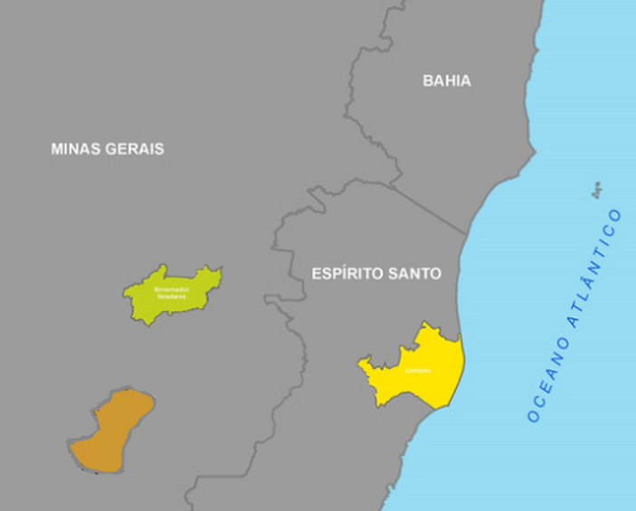
Governador Valadares
Ipatinga
Linhares

Slide 3
Governador Valadares
Ipatinga
Linhares

Slide 4


GOVERNADOR VALADARES
Prepare-se para se acelerado em um programa voltado para negócios com potencial inovador e cujos produtos oferecidos atendam às demandas de Governador Valadares
PRÉ ACELERAÇÃO
DEMODAY
ACELERAÇÃO
Metodologia de apoio voltada para a avaliação, orientação e validação dos modelos de negócio
Capacitação nas dimensões do BMC para o desenvolvimento do modelo de negócios
Evento para seleção das 5 empresas que seguirão para a fase de aceleração
3 MESES
6 MESES

Slide 5
Programa de aceleração Hub de Inovação, de startups, que irá acontecer em 2023 na cidade de Governador Valadares com o objetivo de promover negócios de impacto e gerar integração entre os ambientes de inovação

Slide 6

Motivos para garantir sua inscrição
METODOLOGIA
Tenha acesso a metodologias e ferramentas exclusivas, validadas no mercado e trabalhadas em programas de aceleração de destaque no país
AJUDA DE CUSTO
Serão oferecidos R$1.000,00 mensal para ajudo de custo para os participantes
APOIO DESENVOLVEDOR
Durante a fase de aceleração, as 5 startups que continuarem no projeto receberão apoio para o desenvolvimento da tecnologia/base tecnológica dos projetos
Inscreva-se

Slide 7

PÚBLICO ALVO
Ideias de negócio: modelos de negócio sem validação realizada até o inicio do projeto, sem formalização, mas que já mapearam um problema de mercado a ser resolvido;
Negócios em fase inicial: negócios inovadores com possibilidade de obter alta rentabilidade, sejam formalizados ou não, que já possuem receita;
Negócios em busca de aprimoramento: negócios formalizados, com possibilidade de alta rentabilidade e eficiência no atendimento das demandas.
Inscreva-se

Slide 8

Acesse o Edital do Programa e confira todas as informações que você precisa saber antes de realizar a sua inscrição. Nele, você encontrará os detalhes sobre as informações gerais do programa, cronograma, as responsabilidades do participante, informações sobre a bolsa de capacitação e entre outros esclarecimentos que estarão disponíveis.
Edital
Inscreva-se

Slide 9
Ainda tem dúvidas?
Quem pode se inscrever no programa?
Negócios em fase de ideação, inicial ou em busca de aprimoramento.
A minha inscrição já garante a minha participação no programa?
A inscrição não garantirá a sua participação no programa, sendo ainda necessário passar pela fase de processo seletivo, conforme o edital.
Quais os critérios de seleção?
Serão realizadas 2 etapas de seleção, os critérios estão descritos no edital do programa
Quantas empresas participarão do programa?
Serão selecionadas 15 empresas para participarem da fase de pré aceleração e 5 empresas seguirão para a fase de aceleração
Haverá espaço físico para os participantes realizarem as atividades?
As empresas poderão utilizar o coworking localizado no Parque Científico e Tecnológico Figueira do Rio Doce

Slide 10
Ao ingressar no programa todos os participantes receberão a ajuda de custo?
Sim, a bolsa será disponibilizada a todos os participantes selecionados, durante o período de execução do programa, desde que tenham passado pelo processo de seleção e cumpram com os requisitos mencionados no edital.
FALE CONOSCO
E-mail:
Celular:

